Slide 1
ZAGRANICZNE MOBILNOŚCI UCZNIÓW I KADRY ZSGŻiA W LĘBORKU W RAMACH PROGRAMU ERASMUS +

Slide 3
Akredytowane projekty na rzecz mobilności osób uczących się i kadry – specjalny instrument finansowania umożliwiający akredytowanym organizacjom regularne otrzymywanie środków finansowych na działania w zakresie mobilności, które przyczyniają się do stopniowej realizacji ich planu Erasmus (wniosek o dofinansowanie-budżet-podlega tylko ocenie formalnej).
Przyznanie Akredytacji Erasmusa = potwierdzenie, że wnioskodawca stworzył plan realizacji wysokiej jakości działań w zakresie mobilności w ramach szerzej zakrojonych działań wpisujących się w rozwój swojej organizacji. Plan Erasmusa- kluczowy element wniosku o Akredytację.

Slide 4
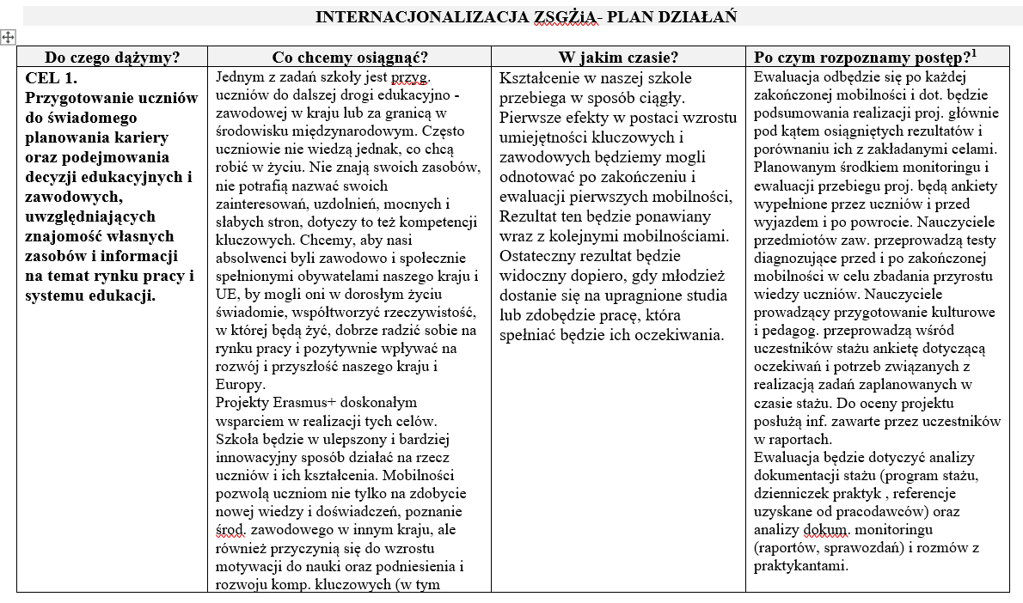
STRATEGIA INTERNACJONALIZACJI ZSGŻiA W LĘBORKU

Slide 5
Organizacje, które uzyskają Akredytację muszą przestrzegać ustanowionych przez KE STANDARDÓW JAKOŚCI (Quality standards) programu Erasmus obejmujących m.in.:
PODSTAWOWE ZASADY takie, jak: włączenie i różnorodność, działania nienaruszające równowagi ekologicznej i odpowiedzialność za środowisko, edukacja cyfrowa – w tym współpraca wirtualna, mobilność wirtualna i mobilność mieszana, aktywne uczestnictwo w sieci organizacji Erasmus
PPRAWIDŁOWE ZARZĄDZANIE MOBILNOŚCIAMI W ODNIESIENIU DO WSZYSTKICH BENEFICJENTÓW
ZAPEWNIENIE STANDARDÓW JAKOŚCI I WPARCIE DLA UCZESTNIKÓW
UPOWSZECHNIANIE REZULTATÓW I WIEDZY NA TEMAT PROGRAMU
https://2014-2020.erasmusplus.org.pl/wp-content/uploads/2020/07/Komunikat-FRSE-wnioskowanie-01-zalacznik-1.pdf

Slide 6
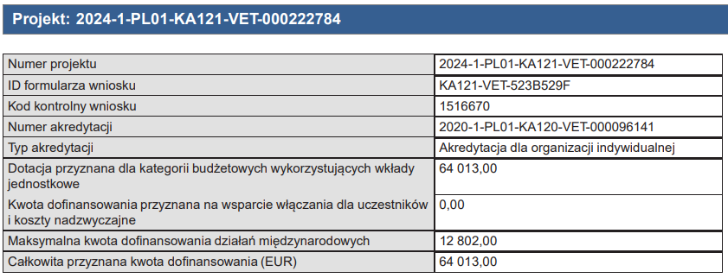
POZYTYWNA OCENA FORMALNA WNIOSKU → UMOWA

Slide 7
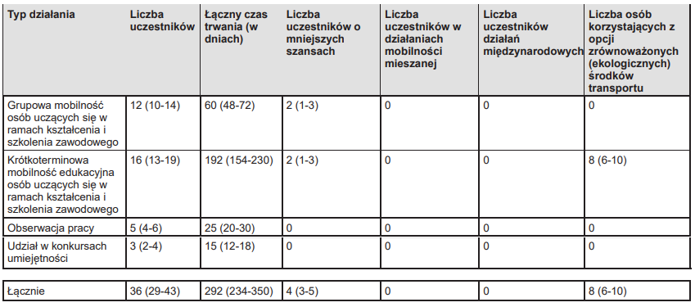
POZYTYWNA OCENA FORMALNA WNIOSKU → UMOWA
NOWOŚĆ

Slide 8
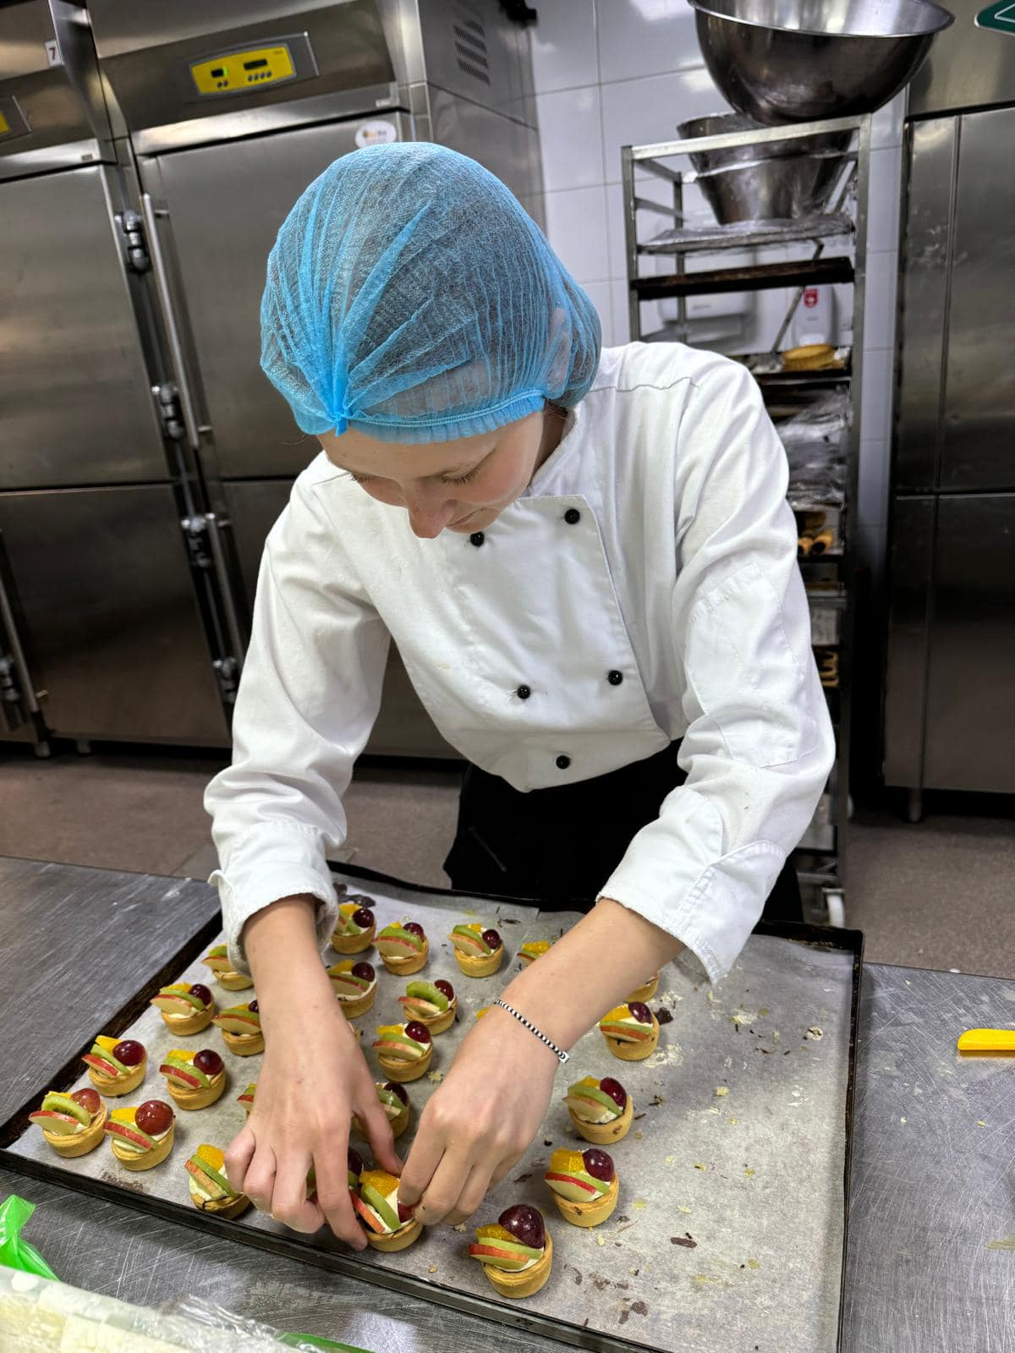
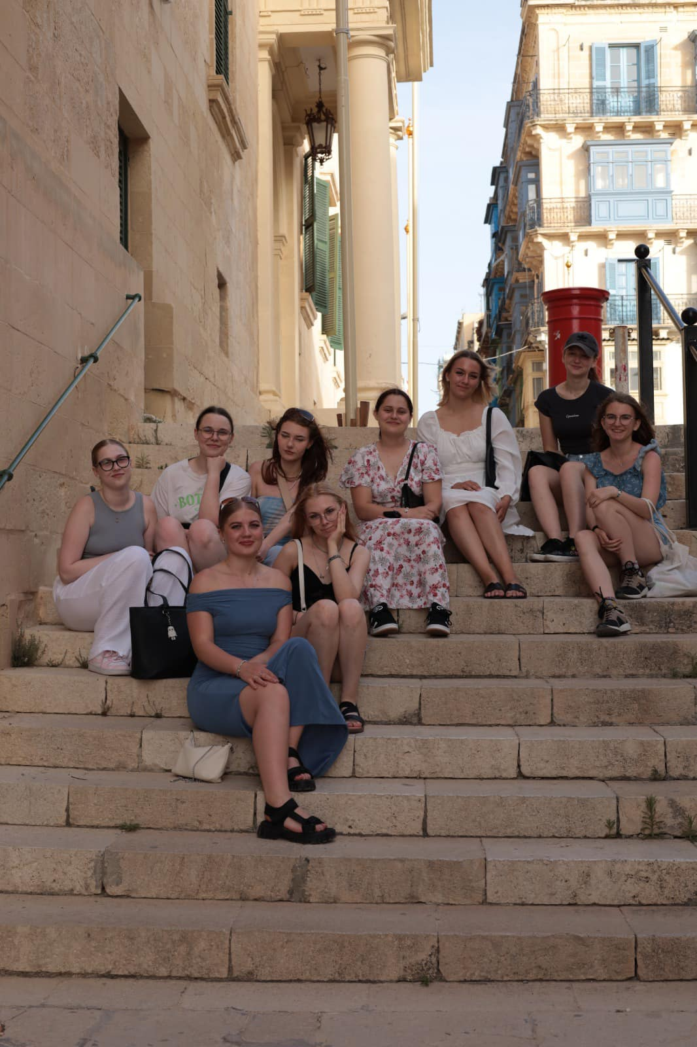
MOBILNOŚCI UCZNIÓW – PRAKTYKI ZAWODOWE
MALTA
WŁOCHY
SERBIA
RUMUNIA
HISZPANIA
CHORWACJA
WĘGRY
AUSTRIA

Slide 9
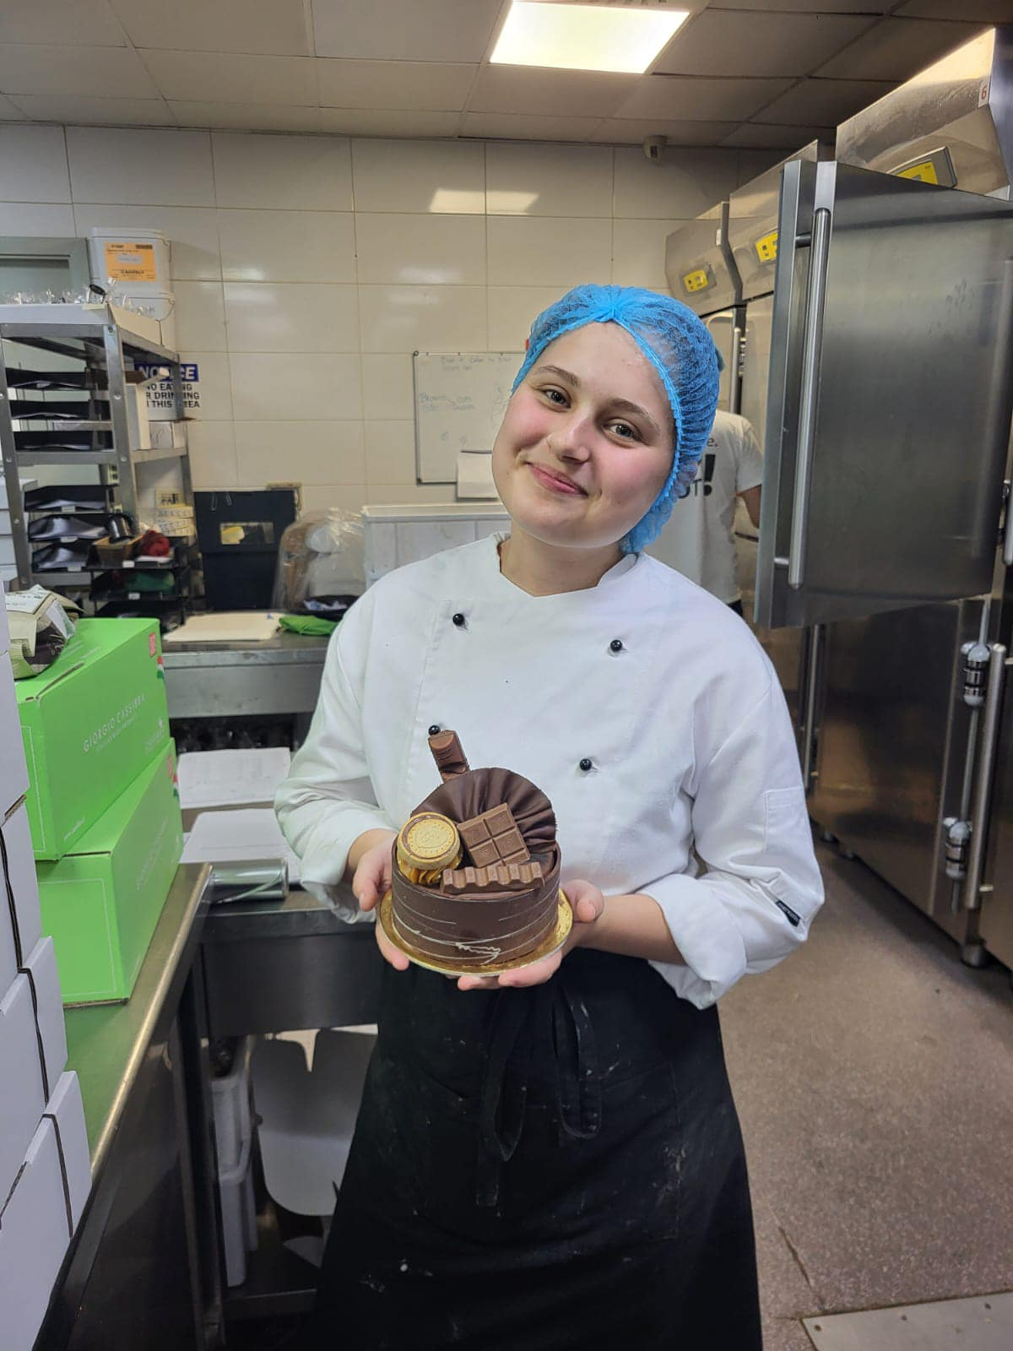
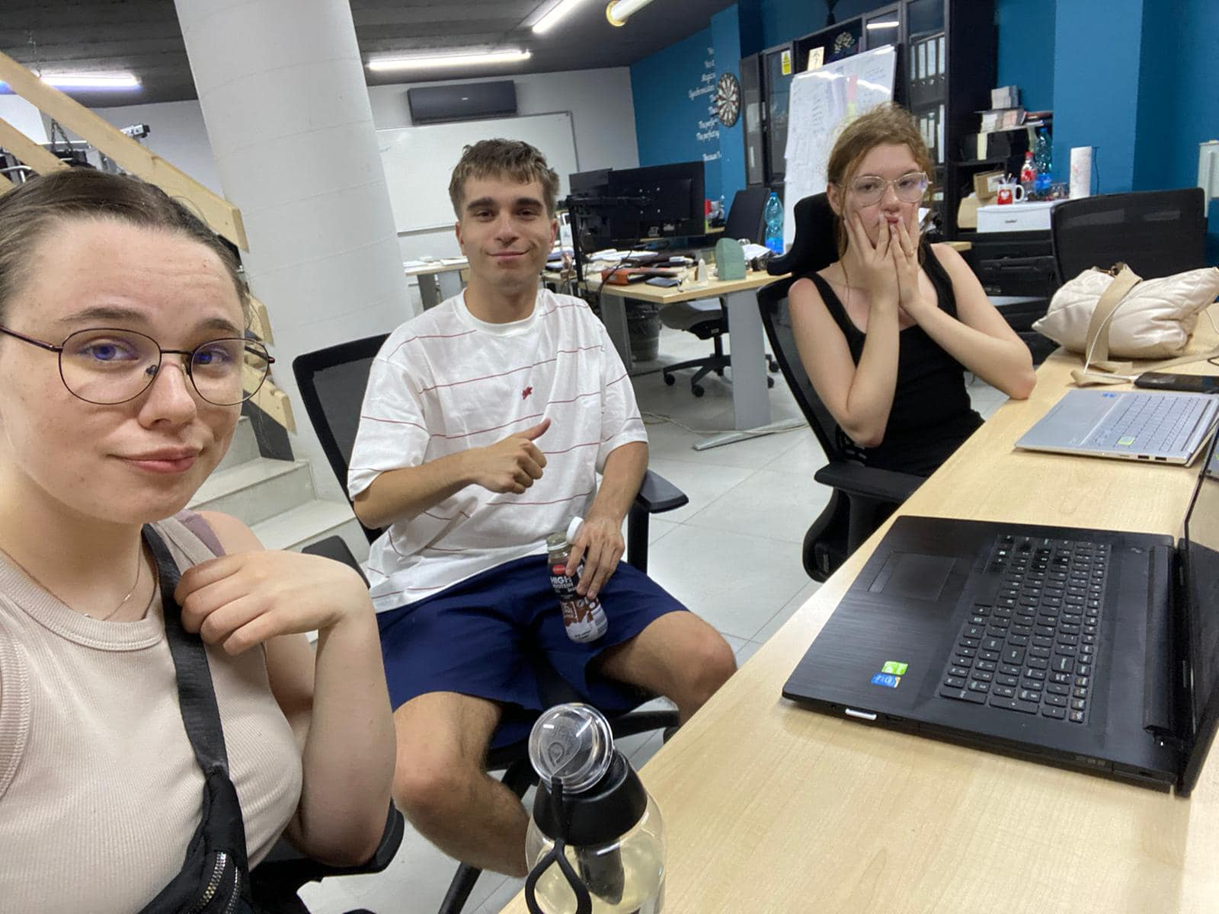
MALTA 2024

Slide 10
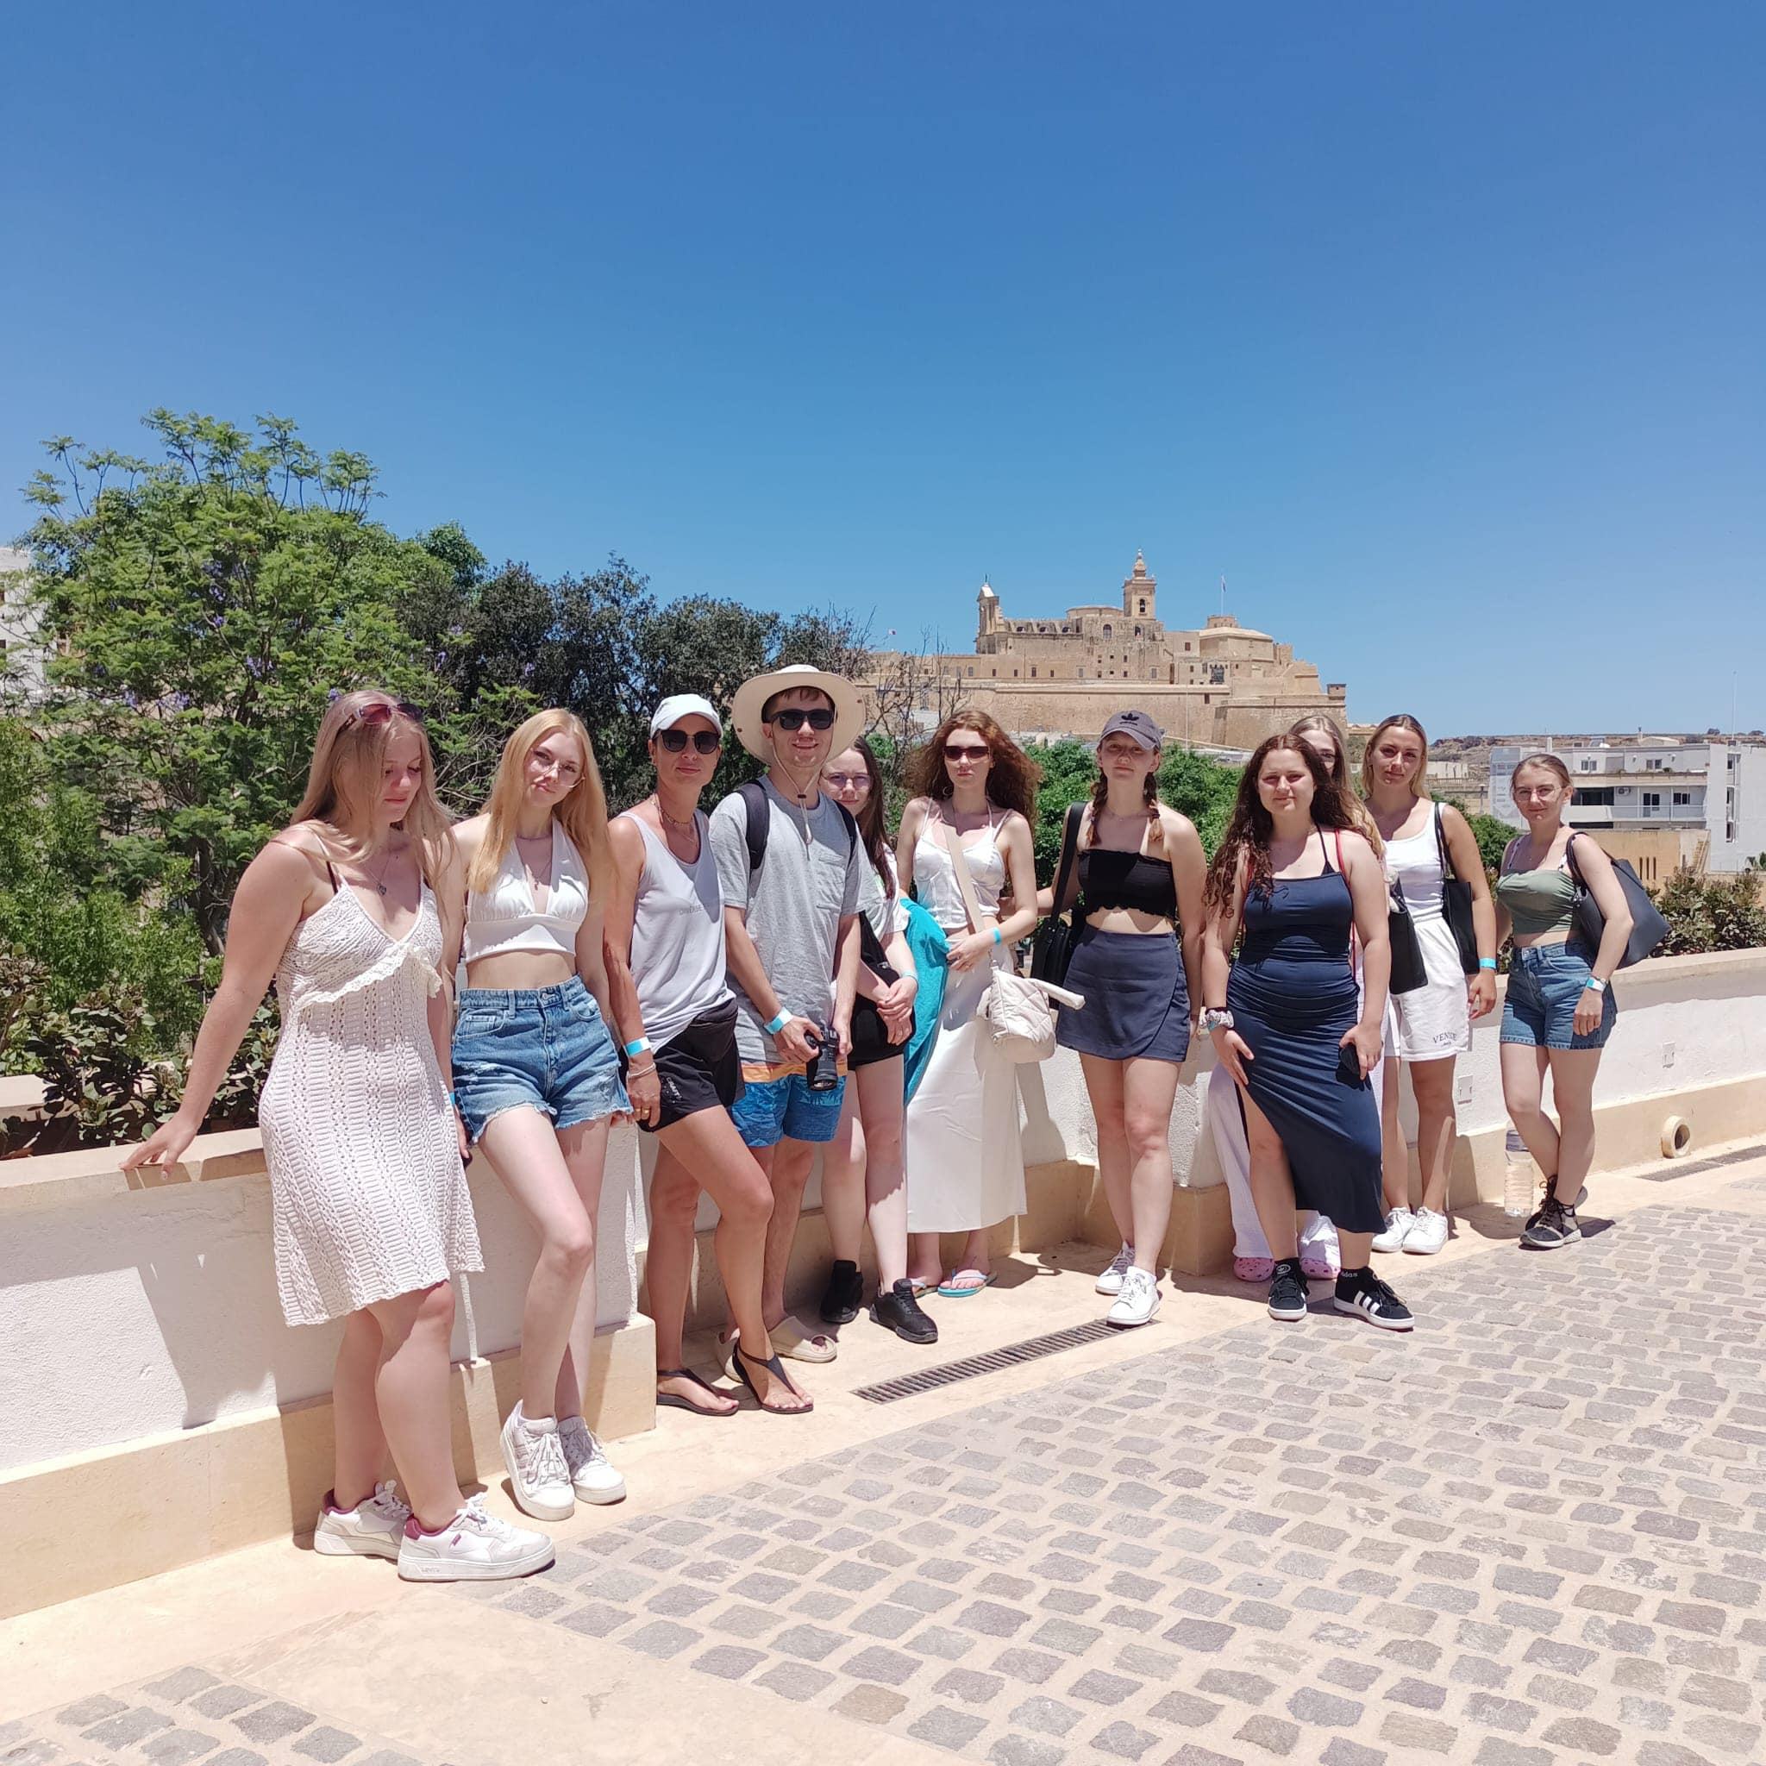
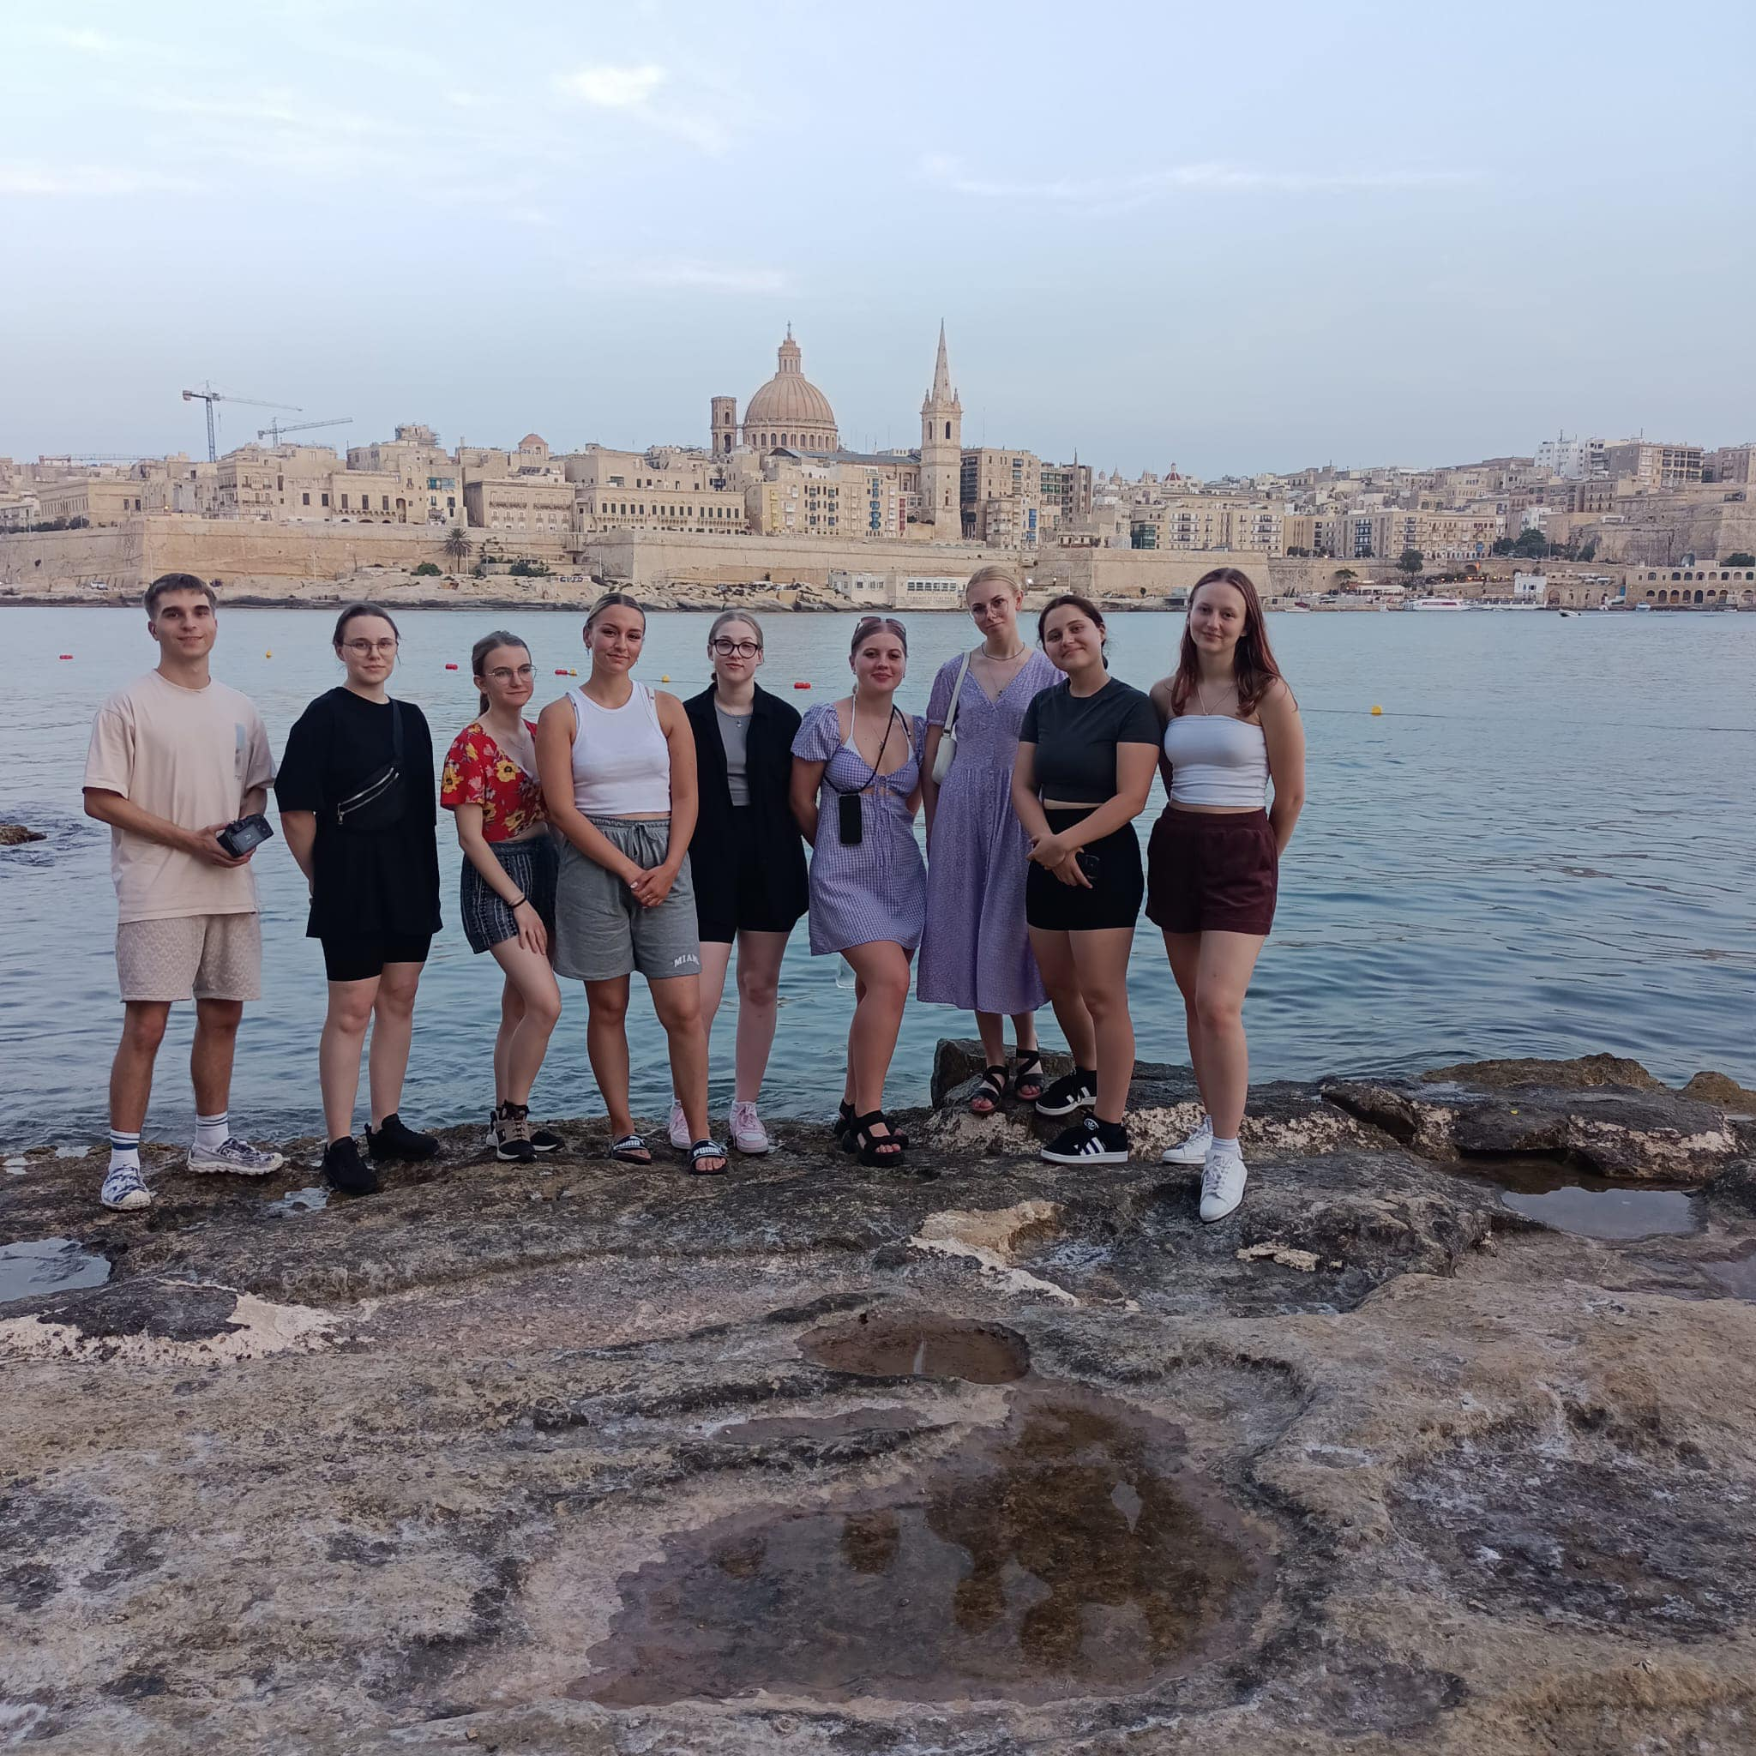
MALTA 2024

Slide 11
SERBIA 2024

Slide 12
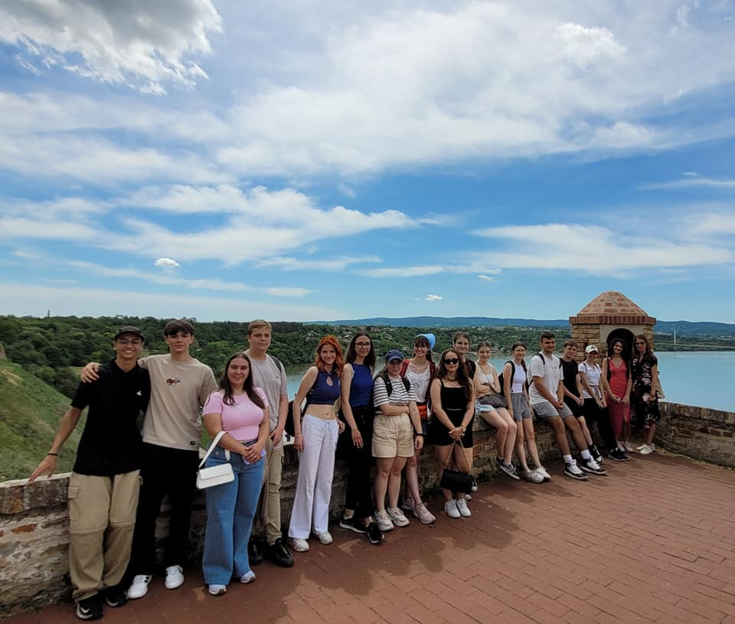
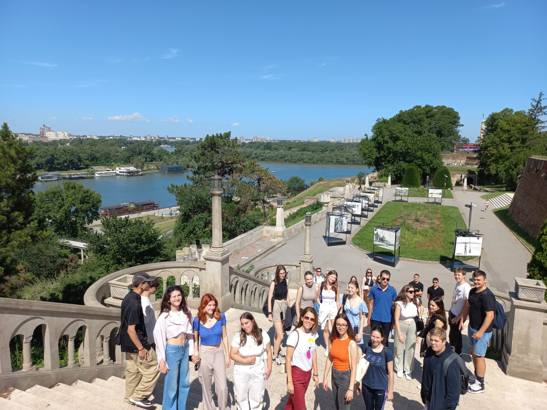
SERBIA 2024

Slide 13
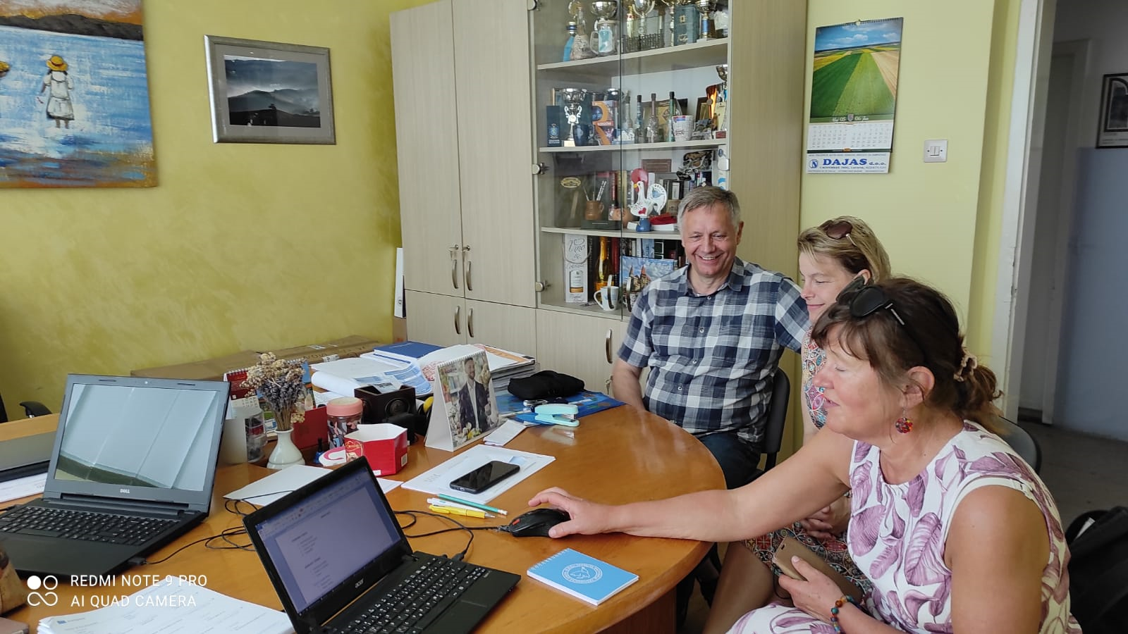
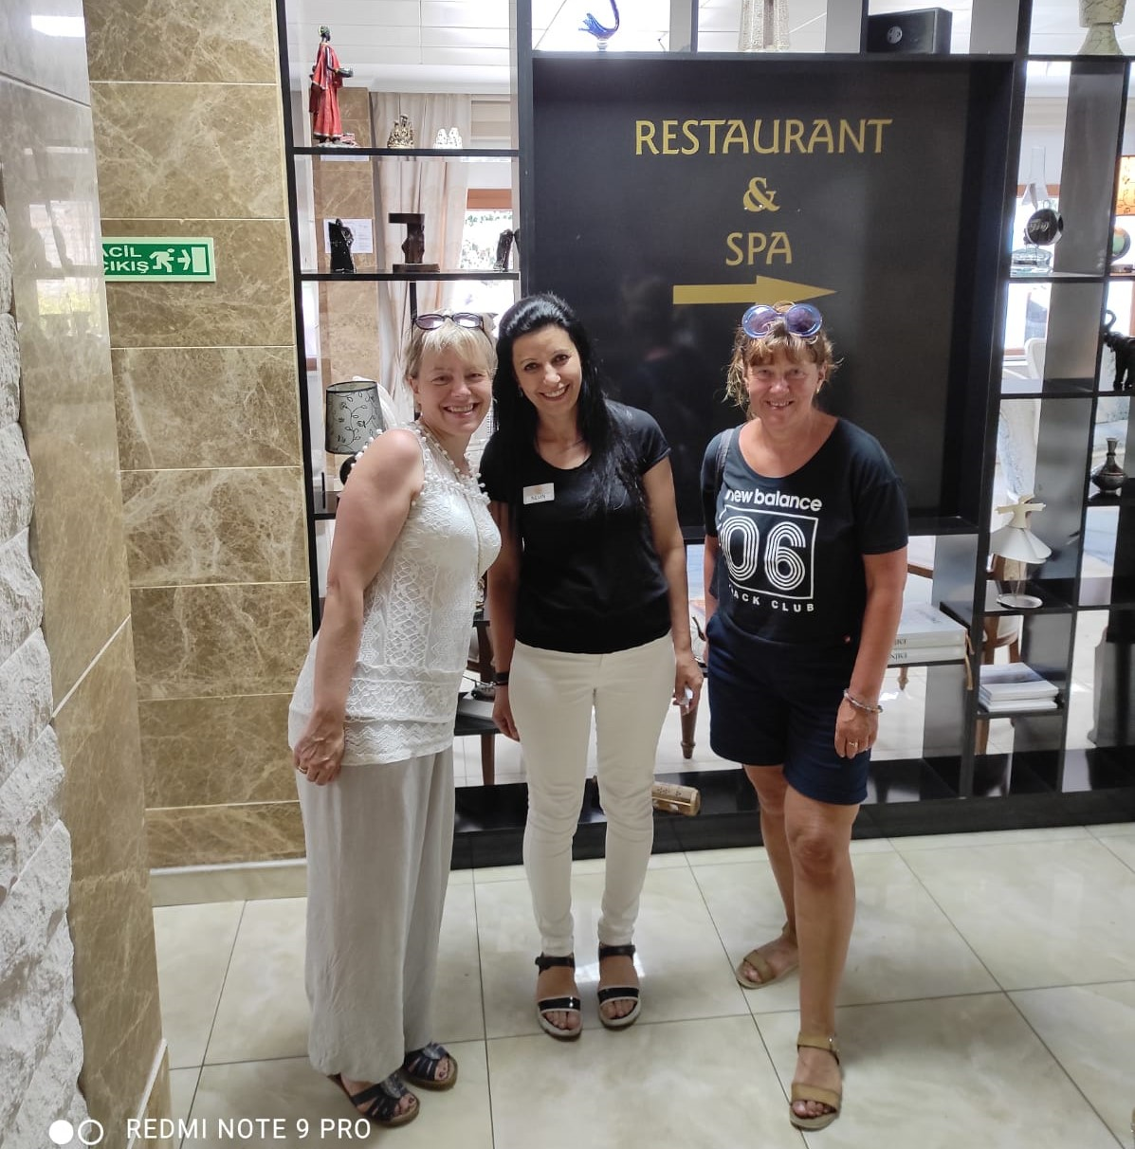
MOBILNOŚCI NAUCZYCIELI – SZKOLENIA BRANŻOWE
SERBIA
TURCJA

Slide 14
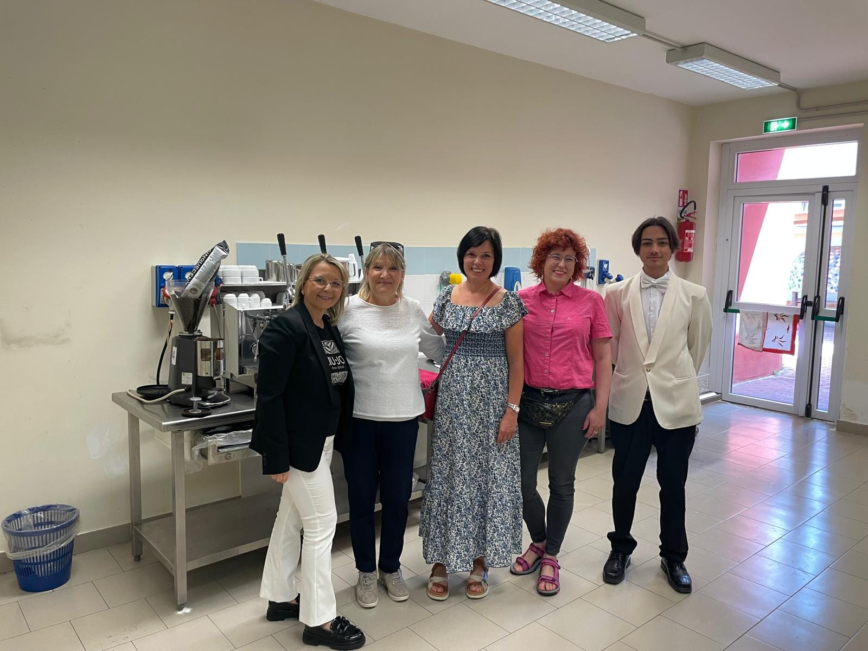
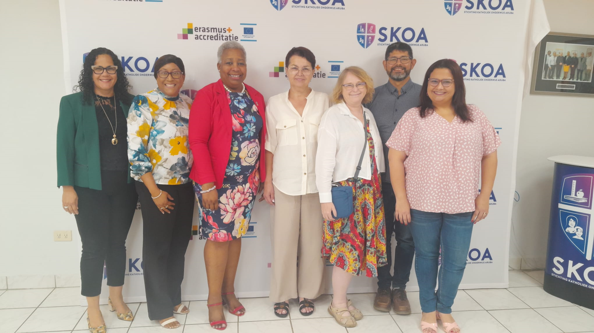
JOB SHADOWING – OBSERWACJA PRACY
SZKOŁA W CICCIANO (WŁOCHY)
SZKOŁA NA ARUBIE

Slide 15
DZIĘKUJĘ ZA UWAGĘ!

